Slide 1
Национально-культурная автономия чувашей «ăраскал»
«Счастье»
Организация создана в 2017 году.

Slide 2
Председателем избран Волков Сергей Анатольевич.
Заместители председателя:
Маков Александр Юрьевич
Мидушкин Степан Владимирович
Цели и задачи:
Содействие в удовлетворении национально-культурных и духовных потребностей членов и участников организации;
Пропаганда исторического, культурного и духовного наследия чувашского народа;
Содействие деятельности в сфере образования, науки, культуры, искусства, просвещения, физической культуры и спорта, духовному развитию личности;
Расширение многообразных связей с другими национально-культурными автономиями города и Республики Коми.

Slide 3
Историческая справка. Символы Чувашской Республики
Государственный флаг Чувашской Республики представляет собой прямоугольное полотнище, разделенное на желтое и пурпуровое поля. Цвета государственного флага - желтый и пурпуровый - традиционные цвета чувашского народа. Желтый цвет - цвет Солнца, дарующего жизнь всему на земле. В чувашском фольклоре он олицетворяет все самое прекрасное и светлое. Золото в геральдическом толковании - богатство, справедливость, милосердие, великодушие, постоянство, сила, верность. Пурпуровый цвет - один из самых распространенных у чувашей. Он присутствует среди основных элементов народного орнамента. Пурпур в геральдическом толковании - достоинство, могущество, мужество, сила. Верхнее желтое поле флага обозначает пространство под солнцем, населяемое народом Чувашии. Нижнее пурпуровое поле - чувашскую землю. В геометрической середине полотнища флага расположена композиция, состоящая из древнечувашских эмблем "Древо жизни" и "Три солнца".
http://simvolika.rsl.ru/index.php?doc=114
Тот же цвет, та же символика чувашского флага фигурируют и на Государственном гербе республики - в обрамлении стилизованных золотых листьев и шишек хмеля. Еще в первом Договоре киевского князя Владимира с Волжской Булгарией в 985 году было сказано: "Тогда не будет между нами мира, когда камень станет плавать, а хмель - тонуть" ("Повесть временных лет"). Государственный герб представляет собой щит, обрамленный пурпуровой, подложенной золотом девизной лентой с надписью золотыми буквами "Чăваш Республики - Чувашская Республика". Венчает щит золотая, окаймленная пурпуром, эмблема "Три солнца". Цвета государственного герба, как и флага - желтый и пурпуровый. В центре герба расположена эмблема "Древо жизни".
http://gov.cap.ru/SiteMap.aspx?gov_id=12&id=780257

Slide 4
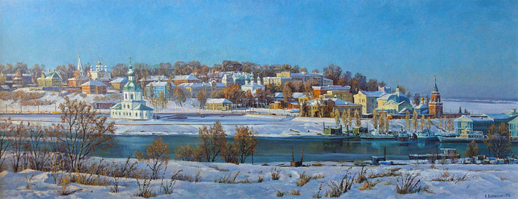
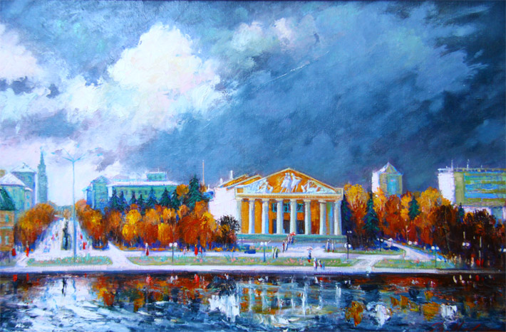
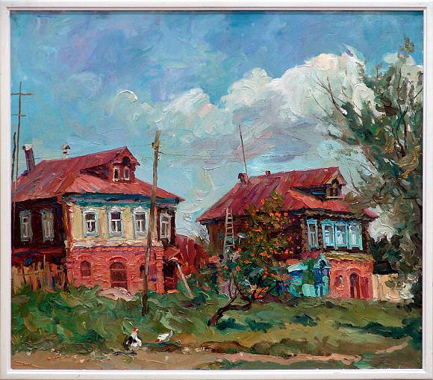
Чувашия глазами художников
Анатолий Данилов над картиной «Чебоксары. Зима в старом городе»
https://pg21.ru/news/253
Валентина Милославская
Константин Долгашев
«Полдень в Фокино»
Здание Чувашского драматического театра – это сердце наших архитекторов.

Slide 5
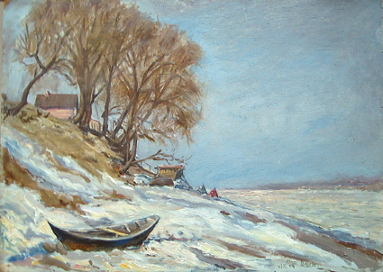
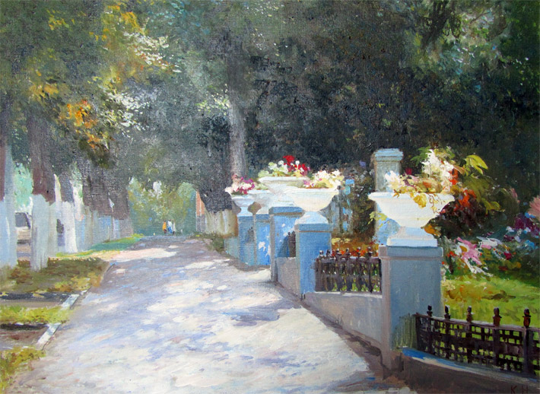
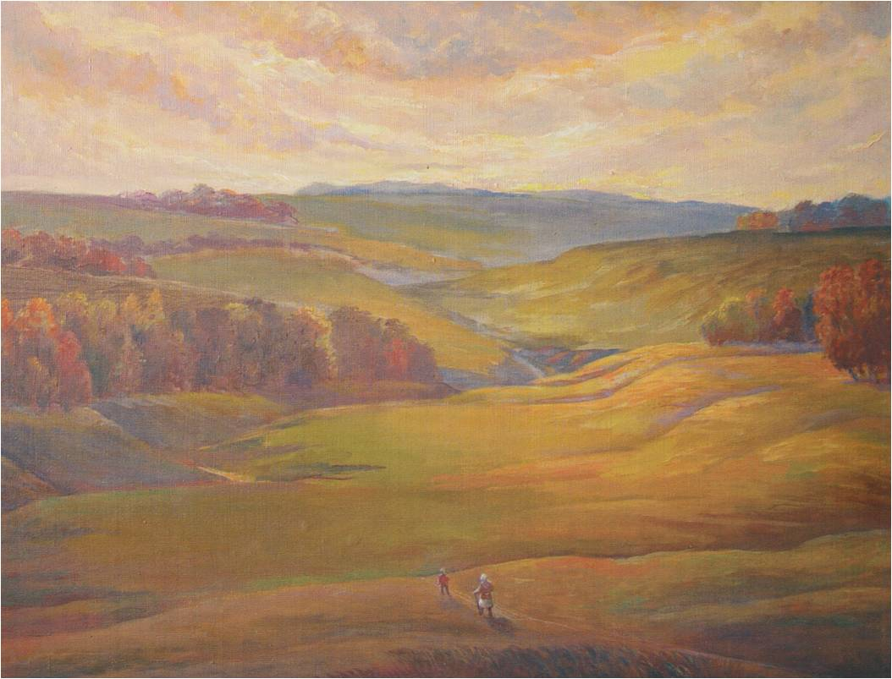
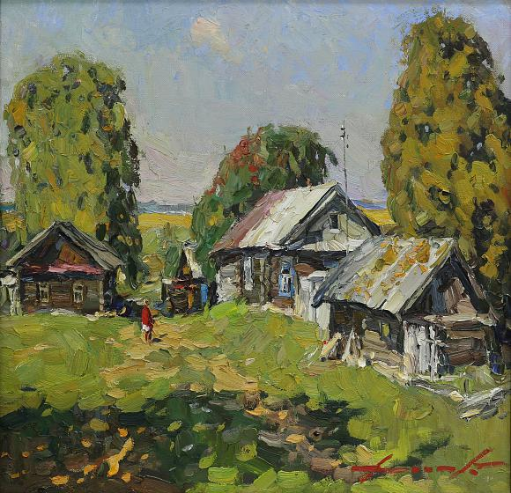
Чувашия глазами художников
Андрей Демидов. Начало весны. Ильинка. 1954 г.
Художника Николая Комарова впечатлила улица Ленинградская г. Чебоксары
Картина Ю.П. Матросова
«Холмы на закате, 2004 г.»
Константин Долгашев
«Полдень в чувашской деревне»
http://ecokygesi.ru/index.php?option=com_k2&view=item&id=101:priroda-rajona-glazami-khudozhnika

Slide 6
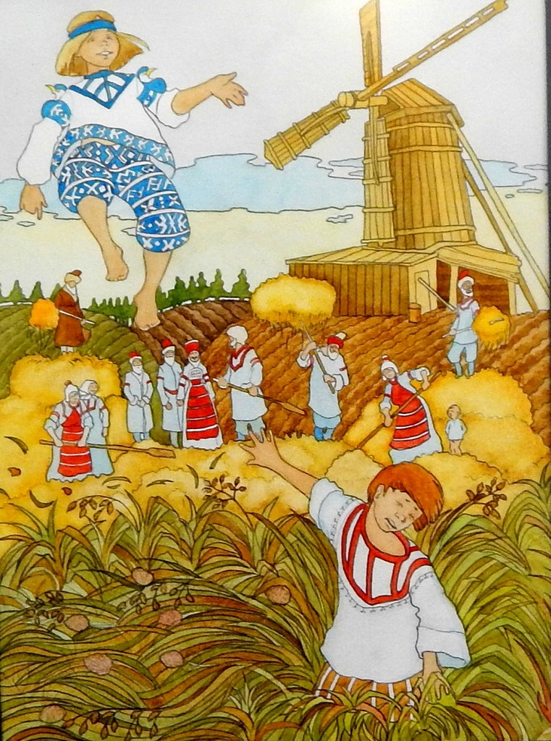
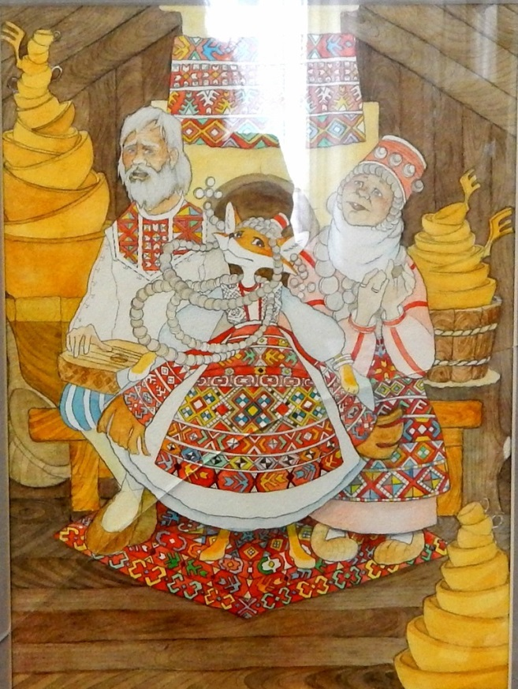
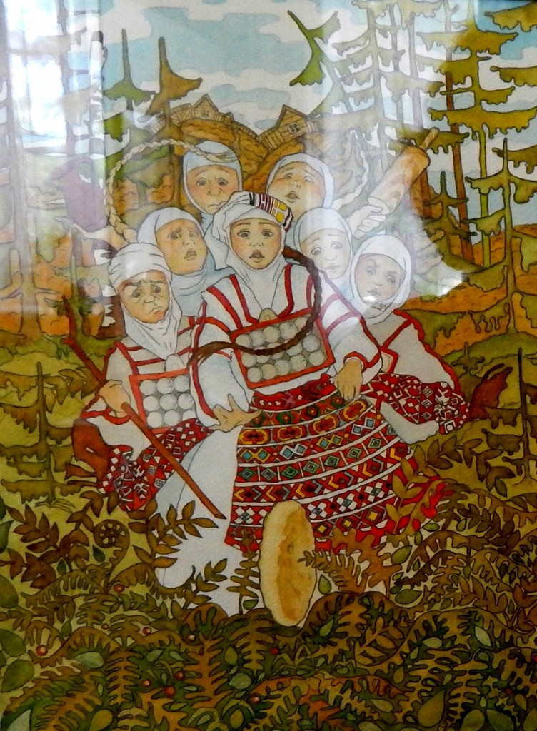
Чувашские сказки
глазами художника Анастасии Маловой
https://vittasim.livejournal.com/155645.html

Slide 7
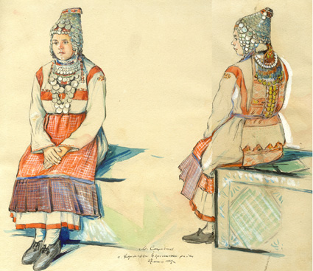
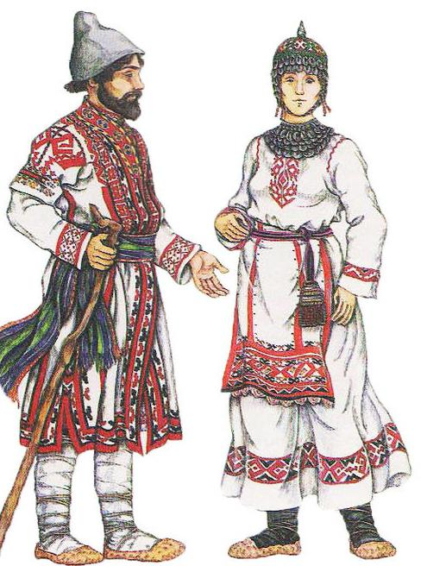
Чувашский национальный костюм
Мужчины носили холщовую рубаху (кепе) и штаны (йем). В основе традиционной одежды у женщин — туникообразная рубашка-кепе, у вирьял и анат енчи — из тонкого белого полотна с обильной вышивкой, узкая, носилась с напуском; анатри до середины XIX — начала XX вв. носили белые расклешённые книзу рубахи, позже — из пестряди с двумя или тремя сборками из ткани другого цвета. Рубахи носили с передником, у вирьял он был с нагрудником, украшался вышивкой и аппликацией, у анатри — безнагрудника, шился из красной клетчатой ткани. Женский праздничный головной убор — полотенчатый холщовый сурпан, поверх которого анатри и анат енчи надевали шапочку в форме усечённого конуса, с наушниками, застёгивающимися под подбородком, и длинной лопастью сзади (хушпу); вирьял скрепляли сурпаном вышитую полоску ткани на темени (масмак). Девичий головной убор — шлемовидная шапочка (тухъя).

Slide 8
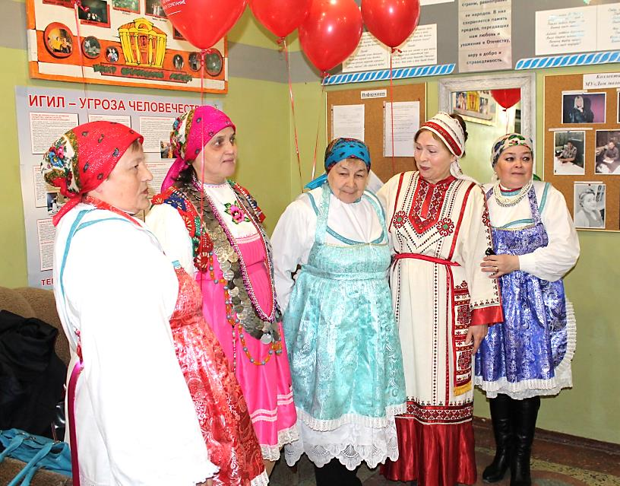
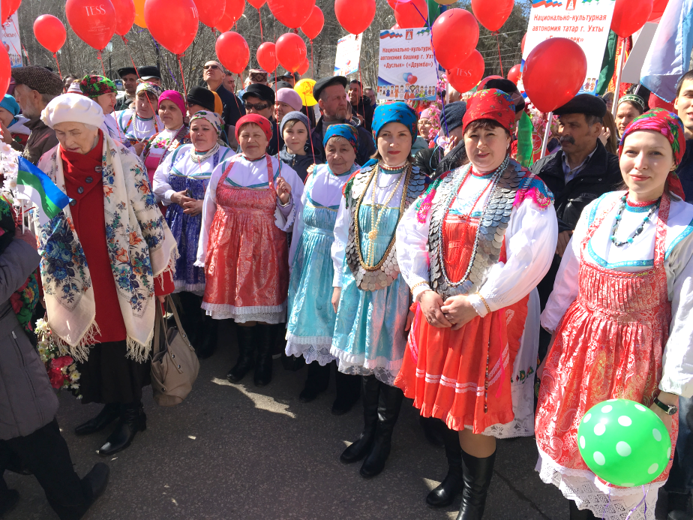
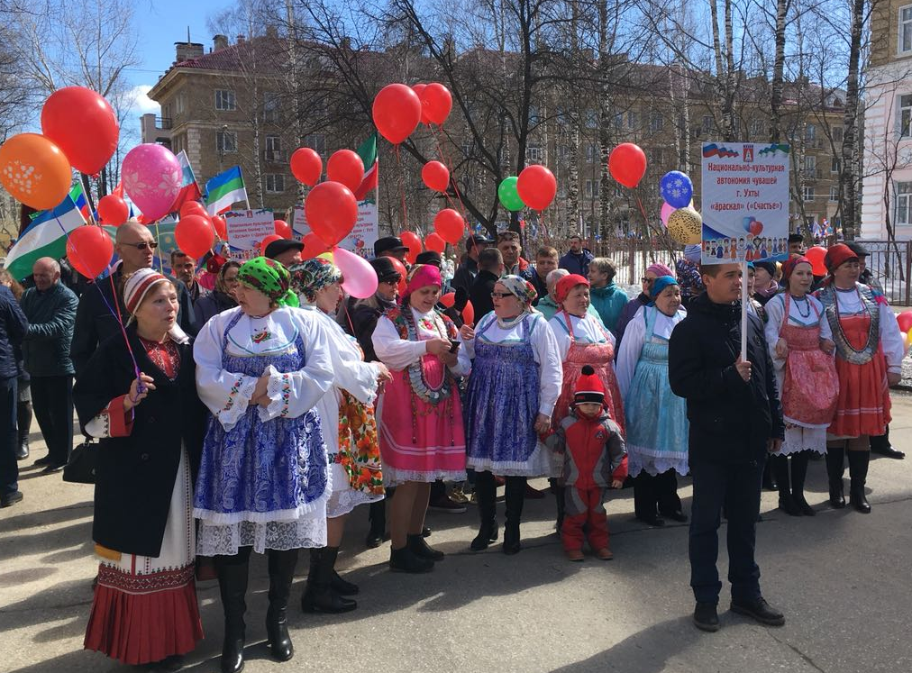
Первые сборы «Араскала»
01 мая 2018 года
на демонстрации трудовых коллективов и общественных организаций

Slide 9
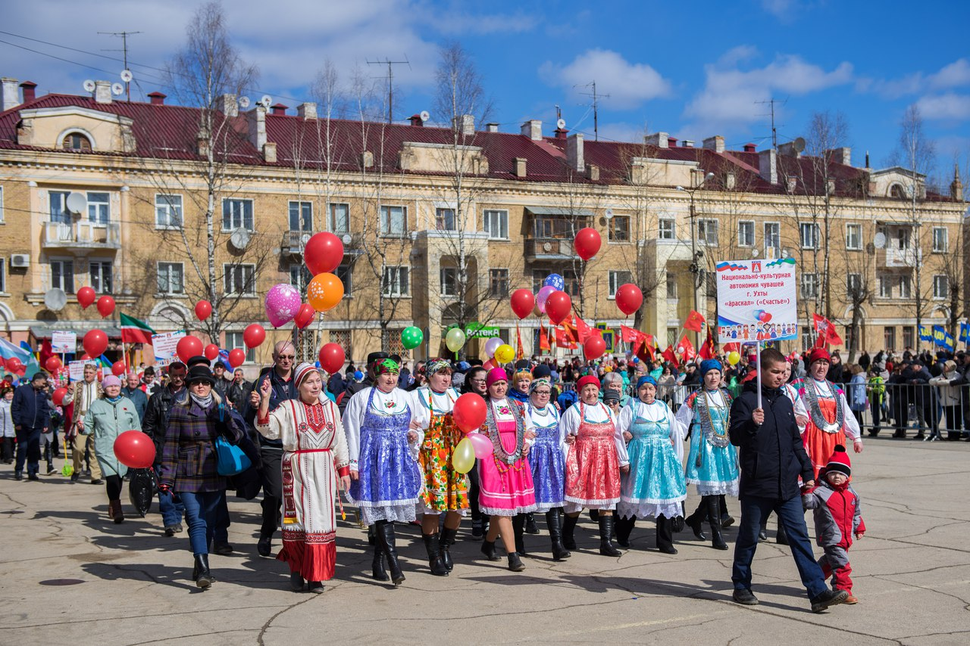
«Араскал» 01 мая 2018 года на демонстрации трудовых коллективов и общественных организаций

